Slide 1
CHÀO MỪNG
TẤT CẢ CÁC EM
ĐẾN VỚI TIẾT HỌC!

Slide 2
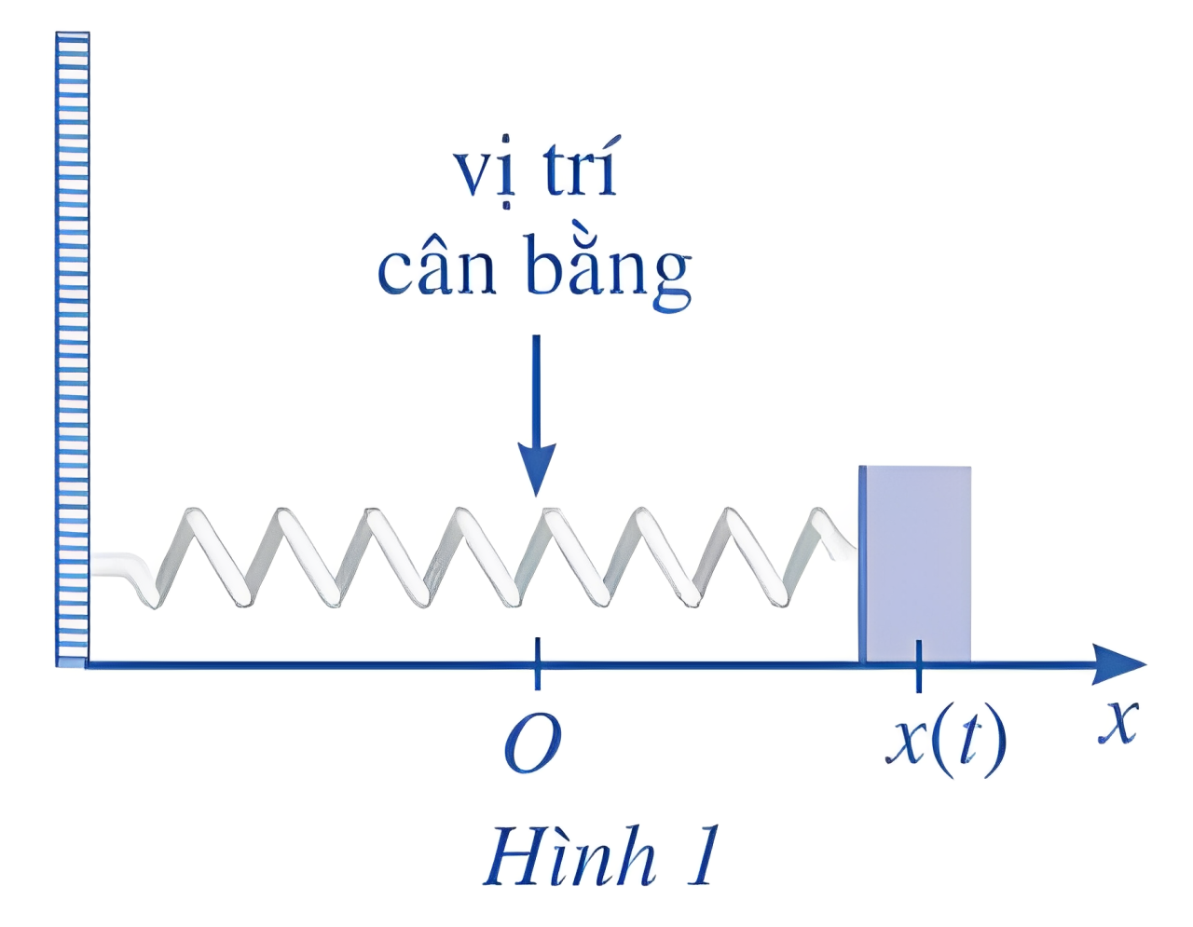
KHỞI ĐỘNG
Một con lắc lò xo dao động điều hòa theo phương ngang trên mặt phẳng không ma sát như Hình 1, có vận tốc tức thời cho bởi $v\left(t\right)=4\cos{t}$, trong đó $t$ tính bằng giây và $v\left(t\right)$ tính bằng centimet/giây. Tại thời điểm $t=0$, con lắc đó ở vị trí cân bằng.
Phương trình chuyển động của con lắc đó được xác định bằng cách nào?

Slide 3
CHƯƠNG IV:
NGUYÊN HÀM. TÍCH PHÂN
BÀI 2: NGUYÊN HÀM CỦA MỘT SỐ HÀM SỐ SƠ CẤP

Slide 4
NỘI DUNG BÀI HỌC
I. Nguyên hàm của hàm số lũy thừa
$$\text{II}\text{. }\text{Nguy}\text{ê}\text{n} \text{h}\text{à}\text{m} \text{c}\text{ủ}\text{a} \text{h}\text{à}\text{m} \text{s}\text{ố} f\left(x\right)=\frac{1}{x}$$
III. Nguyên hàm của hàm số lượng giác
IV. nguyên hàm của hàm số mũ

Slide 5
I. NGUYÊN HÀM CỦA HÀM SỐ LŨY THỪA

Slide 6
1. Hàm số lũy thừa
Cho số thực $α$. Hàm số $y=x^{α}$ được gọi là hàm số lũy thừa.
Ví dụ: $y=x^{2};y=x^{−4};…$
Tập xác định của hàm số lũy thừa $y=x^{α}$ tùy thuộc vào giá trị của $α$. Cụ thể như sau:
Với $α$ nguyên dương, tập xác định là $ℝ.$
Với $α$ nguyên âm hoặc bằng 0, tập xác định là $ℝ\backslash \left\{0\right\}.$
Với $α$ không nguyên, tập xác định là $(0;+∞)$.

Slide 7
ĐỊNH LÍ:
Hàm số lũy thừa $y=x^{α}$ ($α∈ℝ$) có đạo hàm với mọi $x>0$ và ${\left(x^{α}\right)}^{′}=αx^{α−1}$.

Slide 8
2. Nguyên hàm của hàm số lũy thừa
$$\text{H}\text{à}\text{m} \text{s}\text{ố }F\left(x\right)=\frac{1}{2}x^{2} \text{c}\text{ó }\text{l}\text{à }\text{nguy}\text{ê}\text{n} \text{h}\text{à}\text{m} \text{c}\text{ủ}\text{a} \text{h}\text{à}\text{m} \text{s}\text{ố}$$
$f(x)=x$ hay không?
HĐ1
$$F^{′}\left(x\right)={\left(\frac{1}{2}x^{2}\right)}^{′}=\frac{1}{2}.2x=x=f(x)$$
Vậy hàm số $F\left(x\right)=\frac{1}{2}x^{2}$ là một nguyên hàm của hàm số $f\left(x\right)=x$.
Giải:

Slide 9
KẾT LUẬN
$$\text{V}\text{ớ}\text{i} α≠1\text{, }\text{ta} \text{c}\text{ó}$$
$$\int{x^{α}}dx=\frac{x^{α+1}}{α+1}+C$$

Slide 10
Ví dụ 1: Tìm
a) $\int{x^{4} dx}$
b) $\int{x^{\sqrt{3}} dx}$
Giải:
$$\text{a}\text{)} \int{x^{4} dx}=\frac{x^{4+1}}{4+1}+C=\frac{x^{5}}{5}+C$$
$$\text{b}\text{)} \int{x^{\sqrt{3}} dx}=\frac{x^{\sqrt{3}+1}}{\sqrt{3}+1}+C$$

Slide 11
Ví dụ 2:
$$\text{T}\text{ì}\text{m}\text{:}$$
$$\text{a}\text{) }\int{\frac{1}{x^{2}} dx}$$
$$=\int{x^{−2} dx}=\frac{x^{−2+1}}{−2+1}+C=−x^{−1}+C=−\frac{1}{x}+C$$
$$=\frac{x^{\frac{1}{2}+1}}{\frac{1}{2}+1}+C=\frac{2}{3}x^{\frac{3}{2}}+C=\frac{2x\sqrt{x}}{3}+C$$
$$\text{b}\text{)} \int{x^{\frac{1}{2}} dx}$$
$$\text{c}\text{)}\int{\frac{1}{\sqrt{x}}dx}$$
$$=\int{x^{−\frac{1}{2}} dx}=\frac{x^{−\frac{1}{2}+1}}{−\frac{1}{2}+1}+C=2x^{\frac{1}{2}}+C=2\sqrt{x}+C$$

Slide 12
Luyện tập 1
Giải:
$$\int{\left(x^{4}−5x^{2}+1\right)}dx$$
$$=\int{x^{4}}dx−\int{5x^{2}}dx+\int{1dx}$$
$$=\frac{x^{5}}{5}−\frac{5x^{3}}{3}+x+C$$
$$\text{T}\text{ì}\text{m}\text{: }$$
$$\int{\left(x^{4}−5x^{2}+1\right)}dx$$

Slide 13
Luyện tập 2
$$\text{T}\text{ì}\text{m}\text{:}$$
$$=\frac{x^{\frac{3}{5}+1}}{\frac{3}{5}+1}+C=\frac{5}{8}x^{\frac{8}{5}}+C$$
$$\text{a}\text{)} \int{x^{\frac{3}{5}} dx}$$
$$=\int{x^{−\frac{3}{4}}}dx=\frac{x^{−\frac{3}{4}+1}}{−\frac{3}{4}+1}+C=4x^{\frac{1}{4}}+C=4\sqrt[4]{x}+C$$
$$\text{b}\text{) }\int{\frac{1}{\sqrt[4]{x^{3}}} dx}$$

Slide 14
II. NGUYÊN HÀM CỦA HÀM SỐ
$$f\left(x\right)=\frac{1}{x}$$

Slide 15
HĐ2
a) Tính đạo hàm của hàm số $y=ln \left|x\right|$ trên khoảng $(0; + ∞).$
b) Tính đạo hàm của hàm số $y=ln \left|x\right|$ trên khoảng $(− ∞; 0).$
Giải:
a) Với $x∈(0;+∞)$ thì $\left|x\right|=x$. Do đó, $y=\ln{|x|}=\ln{x}$.
$$\text{Ta} \text{c}\text{ó:} y^{′}={\left(\ln{x}\right)}^{′}=\frac{1}{x}.$$
b) Với $x∈(−∞;0)$ thì $\left|x\right|=−x$. Do đó, $y=\ln{|x|}=\ln{(−x)}$.
$$\text{Ta} \text{c}\text{ó:} y^{′}={\left[\ln\left(−x\right)\right]}^{′}=\frac{−1}{−x}=\frac{1}{x}.$$

Slide 16
KẾT LUẬN
$$\int{\frac{1}{x}}dx=\ln{|x|}+C$$

Slide 17
$$\text{T}\text{ì}\text{m}: \int{\frac{3}{x} dx}.$$
Ví dụ 3:
Giải:
$$\text{T}\text{a} \text{c}\text{ó}:$$
$$\int{\frac{3}{x} dx}=3\int{\frac{1}{x} dx}=3ln\left|x\right|+C$$

Slide 18
Luyện tập 3
Giải:
$$\text{T}\text{ì}\text{m}\text{: }$$
$$\int{\frac{4}{9x}}dx$$
$$\int{\frac{4}{9x}}dx=\frac{4}{9}\int{\frac{1}{x}}dx$$
$$=\frac{4}{9}\ln{|x|}+C$$

Slide 19
III. NGUYÊN HÀM CỦA HÀM SỐ LƯỢNG GIÁC

Slide 20
HĐ3
a) Hàm số $y=− cos⁡x$ có là nguyên hàm của hàm số $y=sin⁡x$ hay không?
b) Hàm số $y=sin⁡x$ có là nguyên hàm của hàm số $y=cos⁡x$ hay không?
c) Với $x≠kπ (k ε Z),$ hàm số $y=− cotx$ có là nguyên hàm của hàm số
$$y=\frac{1}{\sin^{2}x} \text{hay} \text{kh}\text{ô}\text{ng}\text{?}$$
$$\text{d}\text{) }\text{V}\text{ớ}\text{i} x ≠ \frac{π}{2} + kπ \left(k ε Z\right), \text{h}\text{à}\text{m} \text{s}\text{ố} y=\tan{x}\text{c}\text{ó }\text{l}\text{à }\text{nguy}\text{ê}\text{n} \text{h}\text{à}\text{m} \text{c}\text{ủ}\text{a} \text{h}\text{à}\text{m}$$
$$\text{s}\text{ố} y=\frac{1}{\cos^{2}x} \text{hay} \text{kh}\text{ô}\text{ng}\text{?}$$

Slide 21
Giải:
a) Ta có: ${\left(−\cos{x}\right)}^{′}=−{\left(\cos{x}\right)}^{′}=\sin{x}$
Vậy hàm số $y=−\cos{x}$là một nguyên hàm của hàm số $y=\sin{x}$.
b) Ta có: ${\left(\sin{x}\right)}^{′}=\cos{x}$
Vậy hàm số $y=\sin{x}$ là một nguyên hàm của hàm số $y=\cos{x}$.

Slide 22
Giải:
$$\text{c}\text{) }\text{V}\text{ớ}\text{i} x≠kπ \left(k∈ℤ\right)\text{, }\text{ta} \text{c}\text{ó} {\left(−\cot{x}\right)}^{′}=−{\left(\cot{x}\right)}^{′}=\frac{1}{\sin^{2}{x}}$$
$$\text{V}\text{ậ}\text{y} \text{h}\text{à}\text{m} \text{s}\text{ố }y=−\cot{x} \text{l}\text{à }\text{m}\text{ộ}\text{t} \text{nguy}\text{ê}\text{n} \text{h}\text{à}\text{m} \text{c}\text{ủ}\text{a} \text{h}\text{à}\text{m} \text{s}\text{ố} y=\frac{1}{\sin^{2}{x}}.$$
$$\text{d}\text{) }\text{V}\text{ớ}\text{i} x≠\frac{π}{2}+kπ \left(k∈ℤ\right)\text{, }\text{ta} \text{c}\text{ó} {\left(\tan{x}\right)}^{′}=\frac{1}{\cos^{2}{x}}$$
$$\text{V}\text{ậ}\text{y} \text{h}\text{à}\text{m} \text{s}\text{ố }y=\tan{x} \text{l}\text{à }\text{m}\text{ộ}\text{t} \text{nguy}\text{ê}\text{n} \text{h}\text{à}\text{m} \text{c}\text{ủ}\text{a} \text{h}\text{à}\text{m} \text{s}\text{ố} y=\frac{1}{\cos^{2}{x}}.$$

Slide 23
KẾT LUẬN
$$\int{\sin{x}dx}=−\cos{x}+C\text{.} \int{\cos{x}dx}=\sin{x}+C\text{.}$$
$$\int{\frac{1}{\sin^{2}{x}}}dx=−\cot{x}+C\text{.} \int{\frac{1}{\cos^{2}{x}}}dx=\tan{x}+C\text{.}$$

Slide 24
Ví dụ 4:
$$\text{T}\text{ì}\text{m}\text{:}$$
$$\text{a}\text{) }\int{3cosx dx}$$
$$=3\int{cosx dx}=3sinx+C$$
$$=\int{sinxdx}+\int{cosxdx}$$
$$=−cosx+sinx+C$$
$$\text{b}\text{)} \int{\left(sinx+cosx\right) dx}$$

Slide 25
Ví dụ 5: Tìm
$$=\int{\frac{1}{\sin^{2}{x}}dx}−\int{\frac{1}{\cos^{2}{x}}}dx$$
$$=−cotx−tanx+C$$
$$\text{a}\text{)}\int{\left(\frac{1}{\sin^{2}{x}}−\frac{1}{\cos^{2}{x}}\right)}dx$$
$$\text{b}\text{)}\int{\left(1+\tan^{2}x\right)}dx$$
$$=\int{\left(1+\frac{\sin^{2}{x}}{\cos^{2}{x}}\right)dx}=\int{\frac{1}{\cos^{2}{x}}}dx=tanx+C$$

Slide 26
Luyện tập 4
Giải:
$$\text{T}\text{ì}\text{m}\text{: }$$
$$\text{a}\text{)}\int{8sinx}dx$$
$$\text{b}\text{)}\int{\left(2sinx−5cosx\right)}dx$$
a) $\int{8\sin{x}}dx=−8\cos{x}+C$
b) $\int{\left(2\sin{x}−5\cos{x}\right)}dx$
$$=\int{2}\sin{x}dx−\int{5}\cos{x}dx$$
$$=−2\cos{x}−5\sin{x}+C$$

Slide 27
Luyện tập 5
$$\text{T}\text{ì}\text{m}\text{:}$$
$$\text{a}\text{) }\int{\left(1+\cot^{2}{x}\right)}dx$$
$$=\int{\left(\frac{1}{\sin^{2}{x}}\right)dx}=−\cot{x}+C$$
$$=\int{\frac{1}{1+\left(2\cos^{2}{x}−1\right)}}dx=\int{\frac{1}{2\cos^{2}{x}}dx}$$
$$=\frac{1}{2}\tan{x}+C$$
$$\text{b}\text{) }\int{\frac{1}{1+\cos{2x}}dx}$$

Slide 28
Ví dụ 6:
$$\text{Gi}\text{ả}\text{i} \text{b}\text{à}\text{i} \text{to}\text{á}\text{n} \text{trong} \text{ph}\text{ầ}\text{n} \text{m}\text{ở đầ}\text{u}\text{.}$$
Giải:
Giả sử con lắc chuyển động theo phương trình: $s=s(t).$ Suy ra $s′ (t)=v(t),$ do đó $s(t)$ là một nguyên hàm của $v(t)$. Ta có:
$$\int{v(t)}dt=\int{4cost}dt=4\int{cost}dt=4sint+C$$
Suy ra $s(t)=4sint+C.$
Tại thời điểm $t=0$, ta có $s(0)=0$, tức là $4sin0+C=0$, hay $C=0.$
Vậy phương trình chuyển động của con lắc là: $s(t)=4sint.$

Slide 29
IV. NGUYÊN HÀM CỦA HÀM SỐ MŨ

Slide 30
HĐ4
$$\text{T}\text{í}\text{nh}\text{ đạ}\text{o} \text{h}\text{à}\text{m} \text{c}\text{ủ}\text{a} \text{h}\text{à}\text{m} \text{s}\text{ố} F\left(x\right)=\frac{a^{x}}{lna} \left(a>0;a≠1\right)\text{. }\text{T}\text{ừ đó, }\text{n}\text{ê}\text{u} \text{m}\text{ộ}\text{t}$$
nguyên hàm của hàm số $f(x)=a^{x}.$
Giải:
Với $a>0, a≠1$, ta có:
$$F^{′}\left(x\right)={\left(\frac{a^{x}}{\ln{a}}\right)}^{′}=\frac{1}{\ln{a }}.(a^{x}.\ln{a)}=a^{x}$$
$$\text{V}\text{ậ}\text{y} \text{m}\text{ộ}\text{t} \text{nguy}\text{ê}\text{n} \text{h}\text{à}\text{m} \text{c}\text{ủ}\text{a} \text{h}\text{à}\text{m} \text{s}\text{ố }f\left(x\right)=a^{x} \text{l}\text{à} F\left(x\right)=\frac{a^{x}}{\ln{a}}.$$

Slide 31
KẾT LUẬN
Với $a>0, a≠1$, ta có:
$$\int{a^{x}}dx=\frac{a^{x}}{\ln{a}}+C$$
Nhận xét: $\int{e^{x}}dx=e^{x}+C$.

Slide 32
Ví dụ 7:
$$\text{T}\text{ì}\text{m}\text{:}$$
$$\text{a}\text{) }\int{3^{x}dx}$$
$$=\frac{3^{x}}{ln3}+C$$
$$\text{b}\text{)} \int{e^{2x} dx}$$
$$=\int{{\left(e^{2}\right)}^{x} dx}=\frac{{\left(e^{2}\right)}^{x}}{ln⁡(e^{2})}+C=\frac{1}{2}e^{2x}+C$$
$$\text{c}\text{)}\int{2^{x+1}dx}$$
$$=\int{2.2^{x} dx}=2\int{2^{x} dx}=2.\frac{2^{x}}{ln2}+C=\frac{2^{x+1}}{ln2}+C$$

Slide 33
Luyện tập 6
Giải:
a) $\int{4^{x+2}dx}=\int{(4^{x}.4^{2})}dx=4^{2}\int{4^{x}}dx$
$$=4^{2}.\frac{4^{x}}{\ln{4}}+C=\frac{4^{x+2}}{\ln{4}}+C$$
$$\text{T}\text{ì}\text{m}\text{: }$$
$$\text{a}\text{)}\int{4^{x+2}dx}$$
$$\text{b}\text{) }\int{\left(5^{x+2}−e^{x+1}\right)}dx$$
b) $\int{\left(5^{x+2}−e^{x+1}\right)}dx=\int{5^{x+2}dx}−\int{e^{x+1}dx}$
$=5^{2}\int{5^{x}}dx−e\int{e^{x} dx}$
$$=5^{2}.\frac{5^{x}}{\ln{5}}−e.\frac{e^{x}}{\ln{e}}+C=\frac{5^{x+2}}{\ln{5}}−e^{x+1}+C$$

Slide 34
Ví dụ 8: Một xe ô tô đang chạy với tốc độ 72 km/h thì người lái xe bất ngờ phát hiện chướng ngại vật trên đường cách đó 80 m. Người lái xe phản ứng một giây sau đó bằng cách đạp phanh khẩn cấp. Kể từ thời điểm này, ô tô chuyển động chậm dần đều với tốc độ $v(t)=− 10t+30$ (m/s), trong đó $t$ là thời gian tính bằng giây kể từ lúc đạp phanh. Gọi $s(t)$ là quãng đường xe ô tô đi được trong $t$ (giây) kể từ lúc đạp phanh.
a) Lập công thức biểu diễn hàm số $s(t)$.
b) Thời gian kể từ lúc đạp phanh đến khi xe ô tô dừng hẳn là bao nhiêu giây?
c) Quãng đường xe ô tô đã di chuyển kể từ lúc người lái xe phát hiện chướng ngại vật trên đường đến khi xe ô tô dừng hẳn là bao nhiêu mét? Xe ô tô liệu có gặp tai nạn do va chạm với chướng ngại vật trên đường hay không?

Slide 35
Giải:
a) Ta đã biết, công thức tính quãng đường $s(t)$ xe ô tô đi được trong $t$ (giây) là một nguyên hàm của hàm $v(t)$. Do
$$\int{(−10t+30)dt}=−5t^{2}+30t+C$$
nên ta có: $s(t)=−5t^{2}+30t+C$ với $C$ là hằng số nào đó. Do $s(0)=0$ nên $C = 0$. Suy ra $s(t)=−5t^{2}+30t.$
b) Xe ô tô dừng hẳn khi $v(t)=0$, tức là $− 10t+30=0$ hay $t=3.$
Vậy thời gian kể từ lúc đạp phanh đến khi xe ô tô dừng hẳn là $3$ giây.

Slide 36
Giải:
c) Ta có: tốc độ $72$ km/h cũng là tốc độ $20$ m/s.
Do đó, quãng đường xe ô tô còn di chuyển được kể từ lúc đạp phanh đến khi xe dừng hẳn là:
$s(3)=− 5. 3^{2}+30. 3=45$ (m).
Vậy quãng đường xe ô tô đã di chuyển kể từ lúc người lái xe phát hiện chướng ngại vật trên đường đến khi xe ô tô dừng hẳn là:
$20+45=65$ (m).
Do $65<80$ nên xe ô tô đã dừng hẳn trước khi va chạm với chướng ngại vật trên đường.
Vì thế, tai nạn đã không xảy ra đối với xe ô tô đó.

Slide 37
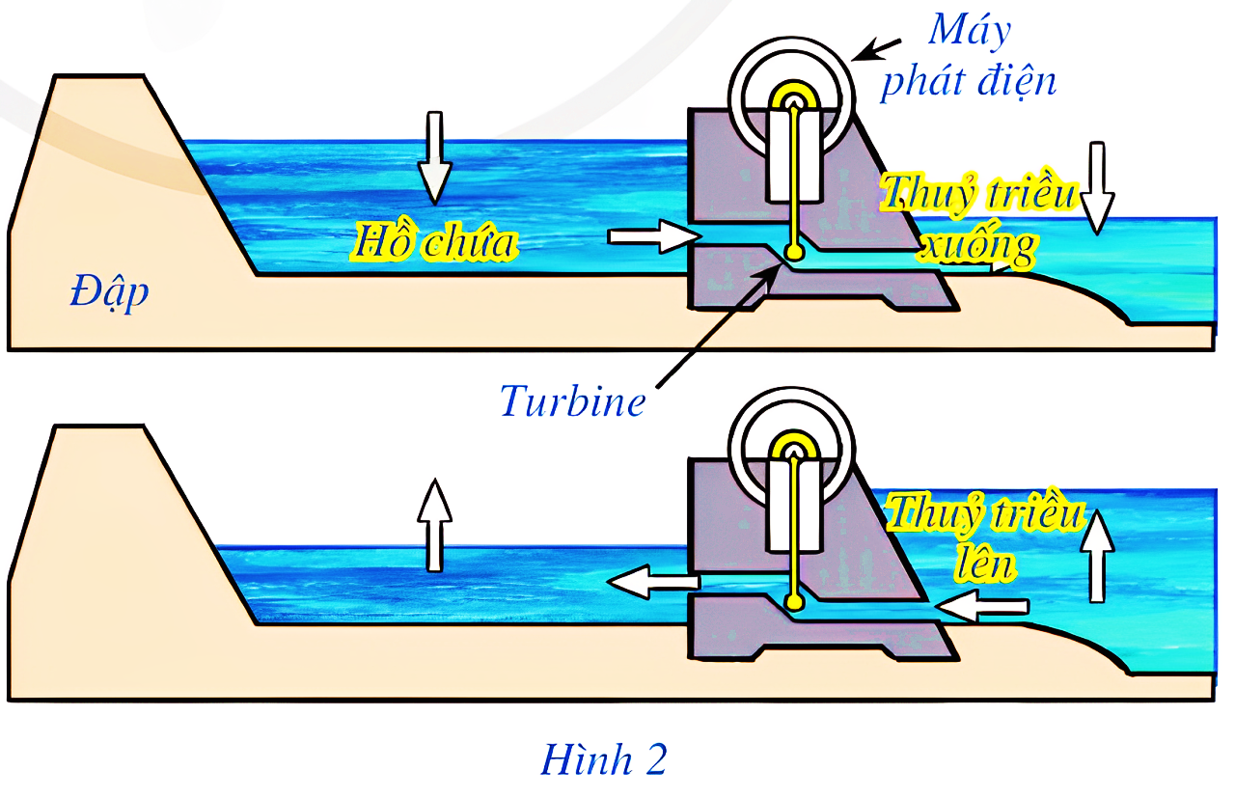
Ví dụ 9: Mực nước trong hồ chứa của nhà máy điện thuỷ triều thay đổi trong suốt một ngày do nước chảy ra (khi thuỷ triều xuống) và nước chảy vào (khi thuỷ triều lên) (Hình 2). Tốc độ thay đổi của mực nước trong hồ chứa được cho bởi hàm số
$$h^{′}\left(t\right)=\frac{1}{216}\left(5t^{2}−120t+480\right)$$
trong đó $t$ tính bằng giờ $\left(0≤t≤24\right)$, $h(t)$ tính bằng mét/giờ. Tại thời điểm $t=0$, mực nước trong hồ chứa là $6$ m.
(Nguồn: A. Bigalke et al., Mathematik, Grundkurs ma-1, Cornelsen 2016).

Slide 38
a) Viết công thức xác định hàm số $h(t).$
b) Mực nước trong hồ chứa cao nhất và thấp nhất bằng bao nhiêu mét (làm tròn kết quả đến hàng phần mười)?
c) Mực nước trong hồ chứa thay đổi nhanh nhất khi nào? Tốc độ thay đổi của mực nước trong hồ chứa khi đó là bao nhiêu?

Slide 39
Giải:
$$\text{a}\text{) }\text{Ta} \text{c}\text{ó:}\int{h′(t)dt}=\int{\frac{1}{216}\left(5t^{2}−120t+480\right)dt}=\frac{1}{216}\int{\left(5t^{2}−120t+480\right)dt}$$
$$=\frac{5}{216}\int{t^{2}dt}−\frac{120}{216}\int{tdt}+\frac{480}{216}\int{dt}=\frac{5}{648}t^{3}−\frac{5}{18}t^{2}+\frac{20}{9}t+C$$
$$\text{Suy} \text{ra} h\left(t\right)=\frac{5}{648}t^{3}−\frac{5}{18}t^{2}+\frac{20}{9}t+C.$$
Tại thời điểm $t=0$, mực nước trong hồ chứa là $6$ m nên $h(0)=6$, suy ra $C=6.$
Vậy mực nước trong hồ chứa được cho bởi hàm số:
$$h\left(t\right)=\frac{5}{648}t^{3}−\frac{5}{18}t^{2}+\frac{20}{9}t+6 \left(0≤t≤24\right)$$

Slide 40
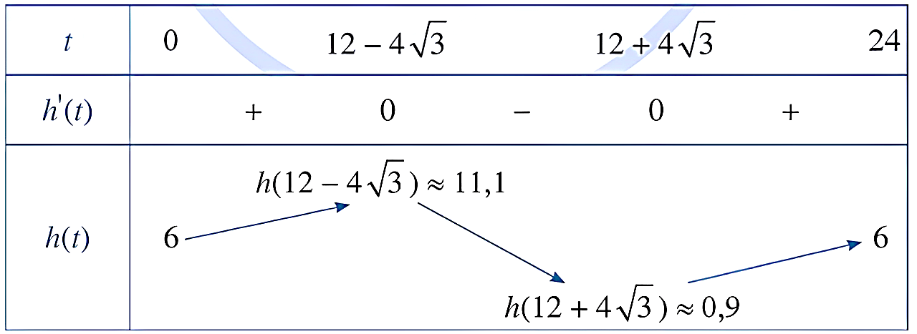
Giải:
b) Ta tìm $\min_{\left[0;24\right]} h(t)$ và $\max_{\left[0;24\right]} h(t)$
$h′(t)=0⇔$ $5t^{2}−120t+480=0$ $⇔$ $t^{2}−24t+96=0$
$⇔t=12−4\sqrt{3}$ hoặc $t=12−4\sqrt{3}$
Bảng biến thiên:

Slide 41
Giải:
Do đó, ta có: $\min_{\left[0;24\right]}h(t)=min⁡\{h(0);h(12+4\sqrt{3})\}=h(12+4\sqrt{3}) ≈0,9;$
$\max_{\left[0;24\right]}h(t)=max⁡\{h(24);h(12−4\sqrt{3})\}=h(12−4\sqrt{3}) ≈11,1.$
Vậy mực nước trong hồ chứa cao nhất khoảng $11,1$ m và thấp nhất khoảng $0,9$ m.
c) Ta tìm $\max_{\left[0;24\right]} h′(t)$
$$h^{′′}\left(t\right)=\frac{1}{216}\left(10t−120\right);h^{′′}\left(t\right)=0 \text{khi} t=12.$$
Bảng biến thiên của hàm số $h^{′}\left(t\right):$

Slide 42
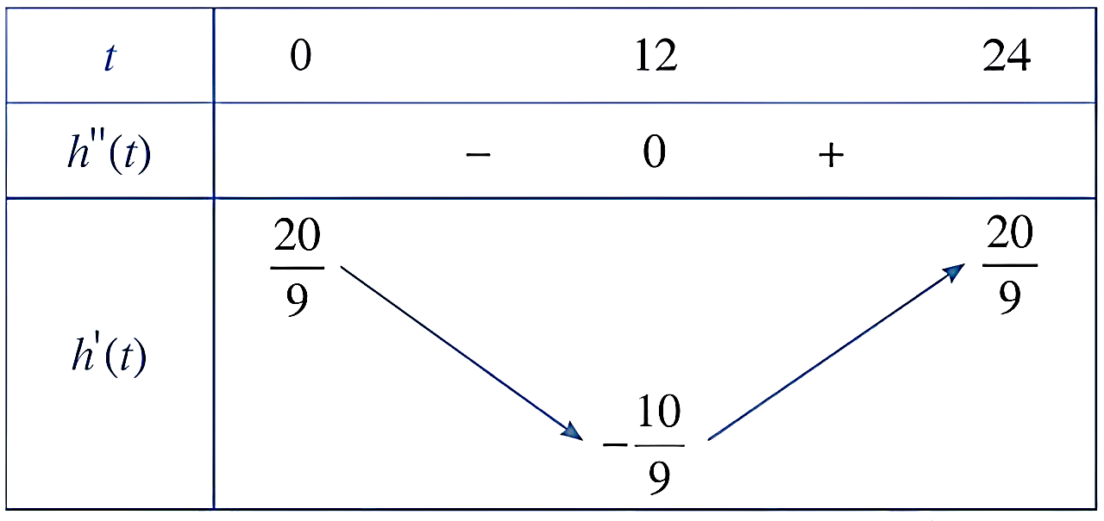
Giải:
$$\text{Do}\text{ đó, }\text{ta} \text{c}\text{ó:} \max_{\left[0;24\right]} h^{′}\left(t\right)=max\left\{h^{′}\left(0\right);h^{′}\left(24\right)\right\}=h^{′}\left(24\right)=\frac{20}{9}.$$
Vậy mực nước trong hồ chứa thay đổi nhanh nhất khi $t=0$ và $t=24$.
$$\text{T}\text{ố}\text{c}\text{ độ }\text{thay}\text{ đổ}\text{i} \text{c}\text{ủ}\text{a} \text{m}\text{ự}\text{c} \text{n}\text{ướ}\text{c} \text{trong} \text{h}\text{ồ }\text{ch}\text{ứ}\text{a} \text{khi} \text{đó }\text{l}\text{à} \frac{20}{9} m/h.$$

Slide 43
LUYỆN
TẬP

Slide 44
HÀNH TINH ÁNH SÁNG
Notes:
HƯỚNG DẪN SỬ DỤNG TRƯỚC KHI DÙNG
Slide 4:
Nhấn lần 1 vào từng hành tinh để chuyển sang slide câu hỏi.
Sau khi quay trở lại:
Nếu học sinh trả lời đúng, nhấn lần 2 vào từng hành tinh để biến mất.
Nếu học sinh trả lời sai, không nhấn gì cả.
Thực hiện cho đến khi hết câu hỏi.
Nhấn vào nút nguồn màu vàng để chuyển sang slide 13.
Từ slide 5 đến slide 12, sau khi học sinh trả lời xong, nhấn vào Mặt Trời để quay lại slide bảng câu hỏi (slide 4)

Slide 45
Các hành tinh trong hệ Mặt Trời của chúng mình đang bị một thế lực bóng tối hút mất năng lượng và ánh sáng. Các bạn hãy giúp chúng mình tìm lại năng lượng và ánh sáng bằng cách trả lời đúng các câu hỏi đang ấn giấu trong mỗi hành tinh nhé!!!

Slide 46
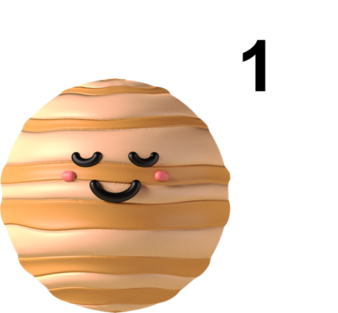
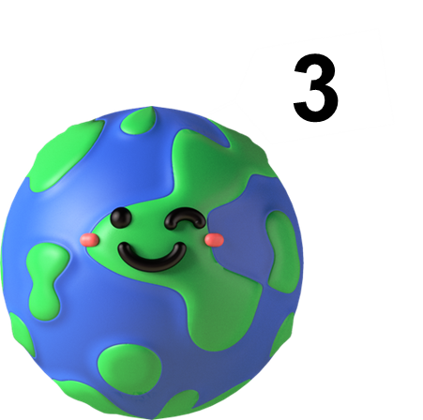
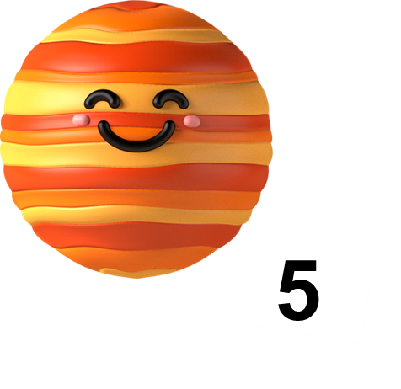
Notes:
Nhấn lần 1 vào từng hành tinh để chuyển sang slide câu hỏi.
Sau khi quay trở lại:
Nếu học sinh trả lời đúng, nhấn lần 2 vào từng hành tinh để biến mất.
Nếu học sinh trả lời sai, không nhấn gì cả.
Thực hiện cho đến khi hết câu hỏi.
Nhấn vào nút nguồn màu vàng để chuyển sang slide 13.

Slide 47
Câu hỏi 1: Nguyên hàm $F(x)$ của hàm số $f\left(x\right)=e^{x}−3e^{−x}$ thỏa mãn $F\left(0\right)=4$ là:
A. $F\left(x\right)=e^{x}−3e^{−x}$.
B. $F\left(x\right)=e^{x}+3e^{−2x}$.
C. $F\left(x\right)=e^{x}+3e^{−x}$.
D. $F\left(x\right)=e^{x}+3e^{−x}+4$.
Notes:
- Nhấn vào Mặt Trời để quay lại slide bảng câu hỏi (slide 4)

Slide 48
Câu 2. Biết $F(x)$ là một nguyên hàm của
$$f\left(x\right)=\frac{1}{x−1} \text{v}\text{à }F\left(2\right)=1\text{. }\text{T}\text{í}\text{nh} F\left(3\right).$$
A. $F\left(3\right)=\ln{2}−1$.
B. $F\left(3\right)=\ln{2}+1.$
$$\text{C}\text{.} F\left(3\right)=\frac{1}{2}.$$
$$\text{D}\text{.} F\left(3\right)=\frac{7}{4}.$$
Notes:
- Nhấn vào Mặt Trời để quay lại slide bảng câu hỏi (slide 4)

Slide 49
Câu 3. Biết
$\int{{\left(2\sin{x}+\cos{x}\right)}^{2}}dx=a\sin{2x}−\cos{2x}+bx+C$,
với $a,b∈ℚ$. Tính $a^{2}+b^{2}$.
$$\text{A}\text{.} \frac{17}{2}.$$
$$\text{B}\text{.} \frac{109}{4}.$$
$$\text{C}\text{.} \frac{17}{16}.$$
$$\text{D}\text{.} \frac{109}{16}.$$
Notes:
- Nhấn vào Mặt Trời để quay lại slide bảng câu hỏi (slide 4)

Slide 50
Câu 4. Cho hàm số $f(x)$ có đạo hàm $f′(x)$ liên tục và có một nguyên hàm là hàm số $F(x)$. Tìm nguyên hàm $I=\int{\left[2f\left(x\right)+f^{′}\left(x\right)+1\right]}dx$.
A. $I=2F\left(x\right)+f\left(x\right)+x+C$.
B. $I=2F\left(x\right)+xf\left(x\right)+C$.
C. $I=2xF\left(x\right)+f\left(x\right)+x+1$.
D. $I=2xF\left(x\right)+f\left(x\right)+x+C$.
Notes:
- Nhấn vào Mặt Trời để quay lại slide bảng câu hỏi (slide 4)

Slide 51
Câu 5. Một nguyên hàm $F(x)$ của hàm số
$$f\left(x\right)=\sin{x}+\frac{1}{\cos^{2}{x}} \text{th}\text{ỏ}\text{a} \text{m}\text{ã}\text{n} F\left(\frac{π}{4}\right)=\frac{\sqrt{2}}{2} \text{l}\text{à:}$$
$$\text{A}\text{. }−\cos{x}+\tan{x}+C\text{.}$$
$$\text{B}\text{. }−\cos{x}+\tan{x}−\sqrt{2}+1\text{.}$$
$$\text{C}\text{. }\cos{x}+\tan{x}+\sqrt{2}−1\text{.}$$
$$\text{D}\text{. }−\cos{x}+\tan{x}+\sqrt{2}−1\text{.}$$
Notes:
- Nhấn vào Mặt Trời để quay lại slide bảng câu hỏi (slide 4)

Slide 52
Cảm ơn các bạn đã giúp chúng mình lấy lại năng lượng và ánh sáng! Chúng mình sẽ tặng cho bạn một ngôi sao may mắn thay cho lời cảm ơn nhé!!!

Slide 53
Phần 2: Câu trắc nghiệm đúng sai (Đúng ghi Đ, sai ghi S)
Câu 1: Cho $F(x)$ là một nguyên hàm của hàm số
$$f\left(x\right)=e^{x}−\frac{4}{x} \text{trong} ℝ\backslash \left\{0\right\} \text{th}\text{ỏ}\text{a} \text{m}\text{ã}\text{n} F\left(2\right)=e^{2}.$$
$$\text{a}\text{)} F^{′}\left(x\right)=e^{x}−\frac{4}{x}.$$
Đ
S
b) $f^{′}\left(x\right)=e^{x}+\ln{|x|}$.
c) $F\left(x\right)=e^{x}−4\ln\left|x\right|−e^{2}+4\ln{2}$.
d) Phương trình $F\left(x\right)=e^{x}$ có nghiệm duy nhất.
S
S

Slide 54
$$\text{C}\text{â}\text{u}\text{ 2: }\text{Cho} \text{h}\text{à}\text{m} \text{s}\text{ố }f\left(x\right) \text{x}\text{á}\text{c}\text{ đị}\text{nh} \text{tr}\text{ê}\text{n} ℝ\backslash \left\{\frac{1}{2}\right\},\text{th}\text{ỏ}\text{a} \text{m}\text{ã}\text{n}$$
$$f^{′}\left(x\right)=\frac{2}{2x−1},f\left(0\right)=1 \text{v}\text{à} f\left(1\right)=2.$$
Đ
a) $f\left(x\right)=\ln{|2x−1|}+C$ với $C∈ℝ$.
$$\text{b}\text{)} f\left(x\right)=\ln{(1−2x)}+1, ∀x≠\frac{1}{2}.$$
S
Đ
c) Giá trị của biểu thức $f\left(−1\right)+f(3)$ bằng $3+\ln{15}$.
$$\text{d}\text{) }\text{V}\text{ớ}\text{i} x>\frac{1}{2} \text{th}\text{ì} \int{e^{f\left(x\right)}}dx=2\left(x^{2}−x\right)+C.$$
S

Slide 55
Câu 3: Một vận động viên điền kinh chạy với gia tốc $a\left(t\right)=−\frac{1}{24}t^{3}+\frac{5}{16}t^{2} (m/s^{2})$, trong đó $t$ là khoảng thời gian tính từ lúc xuất phát.
a) Vận tốc của vận động viên được tính theo công thức $v\left(t\right)=−\frac{1}{96}t^{4}+\frac{5}{48}t^{3}+3t m/s$.
b) Vận tốc của vận động viên tại giây thứ 5 là 6,51 (m/s).
c) Quãng đường chạy được của vận động viên sau thời gian $t$ giây được tính theo công thức $S\left(t\right)=−\frac{1}{480}t^{5}+\frac{5}{206}t^{4} (m)$.
d) Sau 4 giây thì vận động viên chạy được quãng đường là 6,2 m.
S
Đ
S
S

Slide 56
Câu 4: Một vật chuyển động với gia tốc $a\left(t\right)=2\cos{t} (m/s^{2})$.
a) Tại thời điểm bắt đầu chuyển động, vật có vận tốc bằng 0. Khi đó, vận tốc của vật được biểu diễn bởi hàm số $v\left(t\right)=2\sin{t} (m/s)$.
b) Vận tốc của vật tại thời điểm $t=\frac{π}{2}$ là 1 m/s.
c) Quãng đường vật đi được từ thời điểm $t=0$ (s) đến thời điểm $t=π$ (s) là 4 m.
d) Quãng đường vật đi được từ thời điểm $t=\frac{π}{2}$ (s) đến thời điểm $t=\frac{3π}{4}$ (s) là 2 m.
Đ
S
Đ
S

Slide 57
Phần 3: Trắc nghiệm trả lời ngắn
Câu 1: Cho $F(x)$ là một nguyên hàm của hàm số $f\left(x\right)=\cos{2x}$và thỏa mãn $F\left(π\right)=1$. Phương trình $F\left(x\right)=1$ có tất cả bao nhiêu nghiệm trong đoạn $[0;3π]$?
7
.........................................................................................

Slide 58
Phần 3: Trắc nghiệm trả lời ngắn
Câu 2: Cho hàm số $f(x)$ thỏa mãn $f^{′}\left(x\right)=27+\cos{x}$và $f\left(0\right)=25$. Tính $f(1)$. (kết quả làm tròn đến hàng phần mười).
52,8
.........................................................................................

Slide 59
Phần 3: Trắc nghiệm trả lời ngắn
Câu 3: Tại một nhà máy sản xuất một loại phân bón, gọi $P\left(x\right)$ là lợi nhuận (tính theo triệu đồng) thu được từ việc bán $x$ tấn sản phẩm trong một tuần. Khi đó, đạo hàm $P′(x)$, gọi là lợi nhuận cận biên, cho biết tốc độ tăng lợi nhuận theo lượng sản phẩm bán được. Giả sử lợi nhuận cận biên (tính theo triệu đồng trên tấn) của nhà máy được ước lượng bởi công thức $P^{′}\left(x\right)=16−0,02x$ với $0≤x≤100$. Tính lợi nhuận (triệu đồng) nhà máy thu được khi bán 90 tấn sản phẩm trong tuần. Biết rằng nhà máy lỗ 25 triệu đồng nếu không bán được lượng sản phẩm nào trong tuần.
1 334
.........................................................................................

Slide 60
Bài 1 (SGK – tr.15) $\int{(2\sin{x}−3\cos{x})}dx$ bằng:
A. $2\cos{x}−3\sin{x}+C$ B. $2\cos{x}+3\sin{x}+C$
C. $−2\cos{x}+3\sin{x}+C$ D. $−2\cos{x}−3\sin{x}+C$
Giải:
Ta có : $\int{(2\sin{x}−3\cos{x})}dx=2\int{\sin{x}dx−3\int{\cos{x}dx}}$
$=−2\cos{x}−3\sin{x}+C$
Đáp án đúng : D

Slide 61
Bài 2 (SGK – tr.15) $\int{7^{x}}dx$ bằng:
$$\text{A}\text{.}7^{x}.lnx+C \text{B}\text{.}\frac{7^{x+1}}{x+1}+C \text{C}\text{.}\frac{7^{x}}{ln7}+C \text{D}\text{.}7^{x}+C$$
Giải:
$$\text{Ta} \text{c}\text{ó :}\int{7^{x}}dx=\frac{7^{x}}{\ln{7}}+C$$
Đáp án đúng : C

Slide 62
$$\text{B}\text{à}\text{i} \text{3} \text{(}\text{SGK} \text{– }\text{tr}\text{.}\text{15}\text{) }\text{Nguy}\text{ê}\text{n} \text{h}\text{à}\text{m} \text{c}\text{ủ}\text{a} \text{h}\text{à}\text{m} \text{s}\text{ố} f\left(x\right)=\frac{3x}{\sqrt{x}} \text{b}\text{ằ}\text{ng}\text{:}$$
$$\text{A}\text{. 2}\sqrt[3]{x^{2}}+C \text{B}\text{. }\frac{−6}{\sqrt{x}}+C \text{C}\text{. }3\sqrt{x}+C \text{D}\text{. }2x\sqrt{x}+C$$
$$\text{Ta} \text{c}\text{ó :} \int{f\left(x\right)}dx=\int{\frac{3x}{\sqrt{x}}}dx=\int{3\sqrt{x}}dx=3\int{x^{\frac{1}{2}}}dx$$
$$=3.\frac{x^{\frac{1}{2}+1}}{\frac{1}{2}+1}+C=2x^{\frac{3}{2}}+C=2x\sqrt{x}+C$$
Đáp án đúng : D
Giải:

Slide 63
Bài 4 (SGK – tr.16) $\text{Nguy}\text{ê}\text{n} \text{h}\text{à}\text{m} \text{c}\text{ủ}\text{a} \text{h}\text{à}\text{m} \text{s}\text{ố} f\left(x\right)=1−\tan^{2}x \text{b}\text{ằ}\text{ng}\text{:}$
A. $2−\tan{x}+C$ B. $2x−tanx+C$
$$\text{C}\text{. }x−\frac{\tan^{3}x}{3}+C \text{D}\text{.} −2\tan{x}+C$$
Giải:
$$\text{Ta} \text{c}\text{ó :}\int{\left(1−\tan^{2}{x}\right)}dx=\int{\left[2−\left(1+\tan^{2}{x}\right)\right]}dx=\int{\left(2−\frac{1}{\cos^{2}{x}}\right)}dx$$
$$=\int{2}dx−\int{\frac{1}{\cos^{2}{x}}}dx=2x−\tan{x}+C$$
Đáp án đúng : B

Slide 64
Bài 5 (SGK – tr.16) Tìm
$$=7\int{x^{6}dx}−4\int{x^{3}}dx+3\int{x^{2}}dx=x^{7}−x^{4}+x^{3}+C$$
a) $\int{(7x^{6}−4x^{3}+3x^{2})}dx$
$$\text{b}\text{)}\int{\frac{21}{8x}}dx$$
$$=\frac{21}{8}\int{\frac{1}{x}}dx=\frac{21}{8}\ln{|x|}+C$$
$$\text{c}\text{)}\int{\frac{1}{x^{4}}}dx$$
$$=\int{x^{−4}}dx=\frac{x^{−4+1}}{−4+1}+C=\frac{x^{−3}}{−3}+C=−\frac{1}{3x^{3}}+C$$
$$=\int{x^{−\frac{3}{2}}}dx=\frac{x^{−\frac{3}{2}+1}}{−\frac{3}{2}+1}+C=−\frac{2}{\sqrt{x}}+C$$
$$\text{d}\text{)}\int{\frac{1}{x\sqrt{x}}}dx$$

Slide 65
Bài 6 (SGK – tr.16) Tìm
$$=5\int{\sin{x}dx+6\int{\cos{x}dx}}$$
$$=−5\cos{x}+6\sin{x}+C$$
a) $\int{(5\sin{x}+6\cos{x})}dx$
$$=\int{\left[1+\left(1+\cot^{2}{x}\right)\right]}dx=\int{\left(1+\frac{1}{\sin^{2}{x}}\right)}dx$$
$$=\int{1}dx+\int{\frac{1}{\sin^{2}{x}}}dx=x−\cot{x}+C$$
b) $\int{\left(2+\cot^{2}{x}\right)}dx$

Slide 66
Bài 6 (SGK – tr.16) Tìm
c) $\int{2^{3x}dx}$
$$=\int{{\left(2^{3}\right)}^{x}}dx=\frac{{\left(2^{3}\right)}^{x}}{\ln{2^{3}}}+C=\frac{2^{3x}}{3\ln{2}}+C$$
$$=2\int{3^{2x}}dx−\int{e^{x+1}dx}=2\int{{\left(3^{2}\right)}^{x}−e\int{e^{x}}dx}$$
$$=2.\frac{{\left(3^{2}\right)}^{x}}{\ln{3^{2}}}−e.\frac{e^{x}}{\ln{e}}+C=\frac{3^{2x}}{\ln{3}}−e^{x+1}+C$$
d) $\int{\left({2.3}^{2x}−e^{x+1}\right)}dx$

Slide 67
Bài 7 (SGK – tr.16) Cây cà chua khi trồng có chiều cao 5 cm. Tốc độ tăng chiều cao của cây cà chua sau khi trồng được cho bởi hàm số
$$v\left(t\right)=−0,1t^{3}+t^{2}$$
trong đó $t$ tính theo tuần, $v(t)$ tính bằng centimét/tuần. Gọi $h(t)$ (tính bằng centimét) là độ cao của cây cà chua ở tuần thứ $t$ (Nguồn: A. Bigalke et al., Mathematik, Grundkurs ma-1,Cornelsen 2016).
a) Viết công thức xác định hàm số $h(t) (t≥0).$
b) Giai đoạn tăng trưởng của cây cà chua đó kéo dài bao lâu?
c) Chiều cao tối đa của cây cà chua đó là bao nhiêu centimét?
d) Vào thời điểm cây cà chua đó phát triển nhanh nhất thì cây cà chua cao bao nhiêu centimét?

Slide 68
Giải:
a) Hàm số $h(t)$ là một nguyên hàm của hàm số $v(t)$.
Ta có :
$$\int{v(t)}dt=\int{(−0,1}t^{3}+t^{2})dt=−0,1\int{t^{3}}dt+\int{t^{2}}dt=−0,025t^{4}+\frac{t^{3}}{3}+C$$
$$\text{Suy} \text{ra} h\left(t\right)=−0,025t^{4}+\frac{t^{3}}{3}+C$$
Vì cây cà chua khi trồng có chiều cai 5 cm nên $h\left(0\right)=5$, suy ra $C=5$.
$$\text{V}\text{ậ}\text{y} \text{c}\text{ô}\text{ng} \text{th}\text{ứ}\text{c} \text{x}\text{á}\text{c}\text{ đị}\text{nh} \text{h}\text{à}\text{m} \text{s}\text{ố }h\left(t\right) \text{l}\text{à :} h\left(t\right)=−0,025t^{4}+\frac{t^{3}}{3}+5 \left(t≥0\right).$$

Slide 69
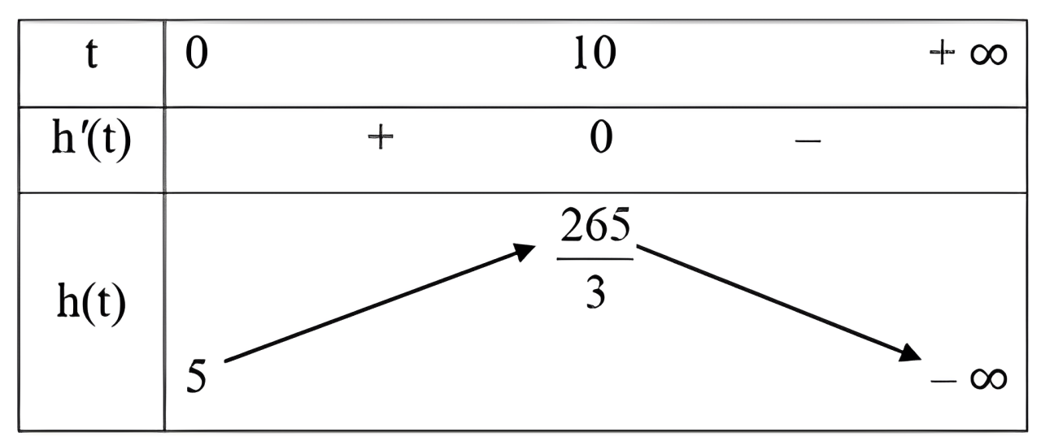
Giải:
$$\text{b}\text{) }\text{X}\text{é}\text{t} \text{h}\text{à}\text{m} \text{s}\text{ố} h\left(t\right)=−0,025t^{4}+\frac{t^{3}}{3}+5 \left(t≥0\right).$$
Ta có : $h^{′}\left(t\right)=v\left(t\right)=−0,1t^{3}+t^{2}, h^{′}\left(t\right)=0$ khi $t=0$ hoặc $t=10$.
Bảng biến thiên của hàm số $h(t)$ trên $[0;+∞)$ như sau :
Từ bảng biến thiên ta thấy giai đoạn tăng trưởng của cây cà chua đó kéo dài 10 tuần.

Slide 70
Giải:
c) Từ bảng biến thiên, ta thấy chiều cao tối đa của cây cà chua đó là
$$\frac{265}{3} \text{cm}\text{.}$$
d) Xét hàm số tốc độ tăng chiều cao của cây cà chua:
$$v\left(t\right)=−0,1t^{3}+t^{2} (t≥0)$$
$$\text{Ta} \text{c}\text{ó : }v^{′}\left(t\right)=−0,3t^{2}+2t;v^{′}\left(t\right)=0 \text{khi} t=0 \text{ho}\text{ặ}\text{c} t=\frac{20}{3}.$$
Bảng biến thiên của hàm số $v(t)$ trên $[0;+∞)$ như sau:

Slide 71
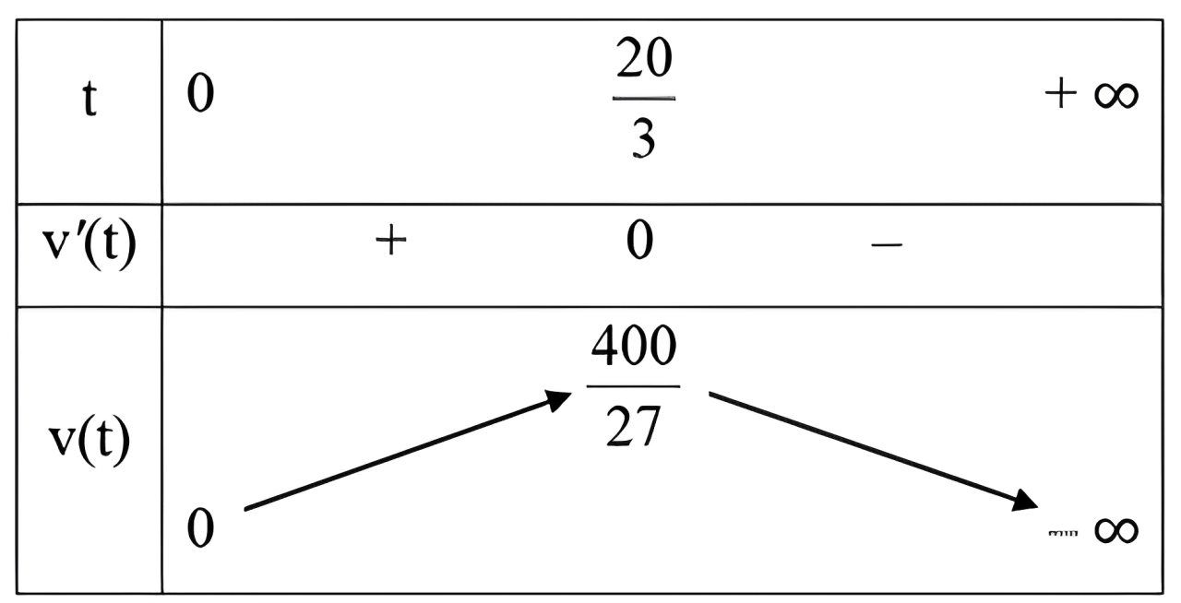
Giải:
Từ bảng biến thiên ta suy ra vào thời điểm cây cà chua đó phát triển
$$\text{nhanh} \text{nh}\text{ấ}\text{t} \text{th}\text{ì }\text{c}\text{â}\text{y} \text{c}\text{à }\text{chua} \text{cao} \frac{400}{27} \text{cm}\text{.}$$

Slide 72
Bài 8 (SGK – tr.16) Một quần thể vi khuẩn ban đầu gồm 500 vi khuẩn, sau đó bắt đầu tăng trưởng. Gọi $P(t)$ là số lượng vi khuẩn của quần thể đó tại thời điểm $t$, trong đó $t$ tính theo ngày $(0≤t≤10).$ Tốc độ tăng trưởng của quần thể vi khuẩn đó cho bởi hàm số $P′(t)=k\sqrt{t}$, trong đó $k$ là hằng số. Sau 1 ngày, số lượng vi khuẩn của quần thể đó đã tăng lên thành $600$ vi khuẩn (Nguồn: R. Larson and B. Edwards, Calculus 10e, Cengage 2014). Tính số lượng vi khuẩn của quần thể đó sau $7$ ngày (làm tròn kết quả đến hàng đơn vị).

Slide 73
Giải:
Hàm số $P(t)$ là một nguyên hàm của hàm số $P′(t)$.
$$\text{Ta} \text{c}\text{ó :} \int{P′(t)}dt=\int{k\sqrt{t}dt}=k\int{t^{\frac{1}{2}}}dt=\frac{2k}{3}.t^{\frac{3}{2}}+C=\frac{2k}{3}.t\sqrt{t}+C$$
$$\text{Suy} \text{ra} P\left(t\right)=\frac{2k}{3}t\sqrt{t}+C.$$
Quần thể vi khuẩn ban đầu gồm 500 vi khuẩn nên với $t=0$ thì $P=500$
$$\text{hay} P\left(0\right)=500\text{, }\text{suy} \text{ra} \frac{2k}{3}.0+C=500\text{, }\text{do}\text{ đó} C=500.$$

Slide 74
Giải:
$$\text{Suy} \text{ra} P\left(t\right)=\frac{2k}{3}.t\sqrt{t}+500.$$
$$\text{Ta} \text{c}\text{ó : }P\left(1\right)=600\text{, }\text{hay} \frac{2k}{3}.1\sqrt{1}+500=600\text{, }\text{do}\text{ đó :} k=150.$$
$$\text{Khi}\text{ đó,} P\left(t\right)=\frac{2.150}{3}.t\sqrt{t}+500=100t\sqrt{t}+500 \left(0≤t≤10\right).$$
Vậy số lượng vi khuẩn của quần thể đó sau 7 ngày là :
$P\left(7\right)=100.7\sqrt{7}+500≈2352$ (vi khuẩn).

Slide 75
HƯỚNG DẪN VỀ NHÀ
Ghi nhớ kiến thức trong bài.
Hoàn thành bài tập trong SBT.
Chuẩn bị bài sau: Bài 3. Tích phân.

Slide 76
HẸN GẶP LẠI CÁC EM TRONG TIẾT HỌC TIẾP THEO!

